Slide 1
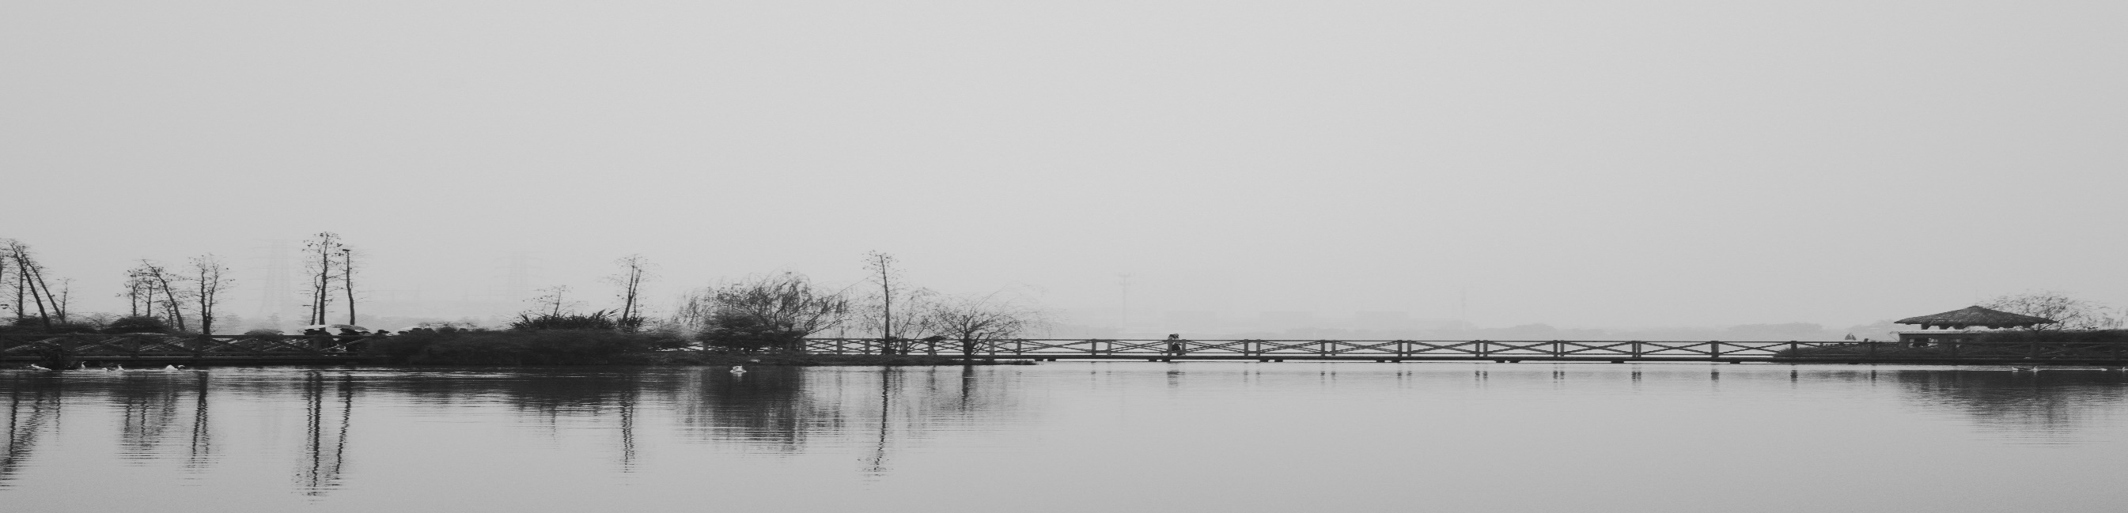
计算机图形学
期末项目
小组成员
16340083 黄钦胜 16340084 黄术权
16340085 黄树凯 16340086 黄远韬

Slide 2
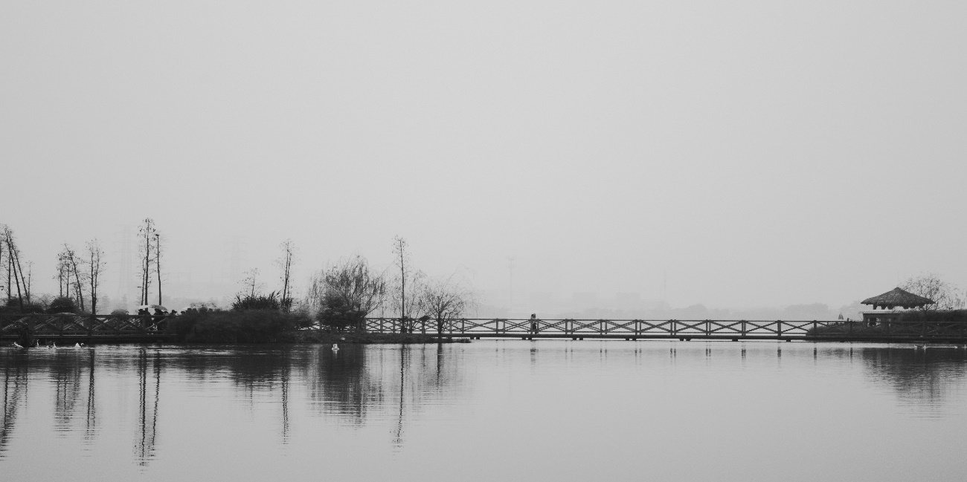
CONTENTS
/01/ 项目目标
/02/ 具体实现
/03/ 成果展示

Slide 3
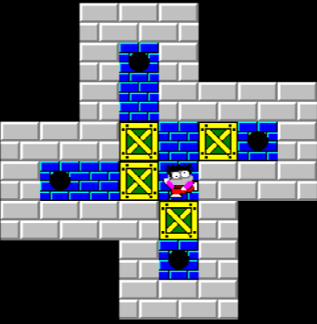
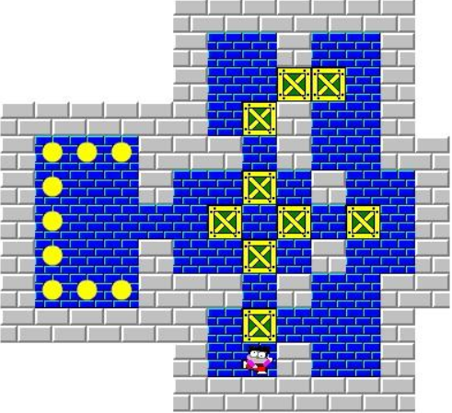
项目目标
传统（2D）的推箱子游戏
经典的推箱子是一个来自日本的古老游戏，目的是在训练你的逻辑思考能力。在一个狭小的仓库中，要求把木箱放到指定的位置，稍不小心就会出现箱子无法移动或者通道被堵住的情况，所以需要巧妙的利用有限的空间和通道，合理安排移动的次序和位置，才能顺利的完成任务

Slide 4
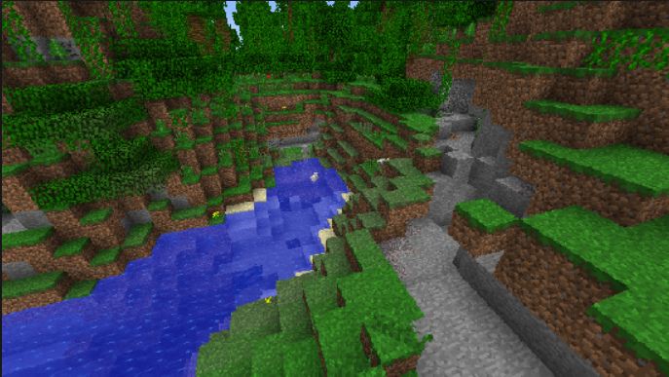
项目目标
改进版推箱子游戏
- 主要以第一人称（可切换为第二人称）视角进行游戏，上帝视角以小地图的形式在右上角呈现
- 加入天空盒、树木、草地等环境元素，模拟野外场景，使游戏更加美观
- 使用wsad和鼠标进行操作，游戏更加真实
- 关卡制游戏，难度逐关增大，吸引玩家

Slide 5
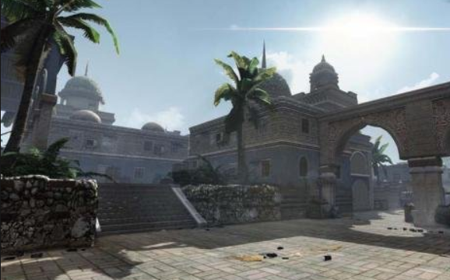
具体实现
基本功能
视角
第一人称视角
第二人称视角
视角的切换
光照模型
使用Phong模型，模拟太阳光等光源的光照效果
纹理
使用贴图模拟树木、草地、木箱等的纹理
阴影
模拟光照产生的阴影，使得场景更为逼真

Slide 6
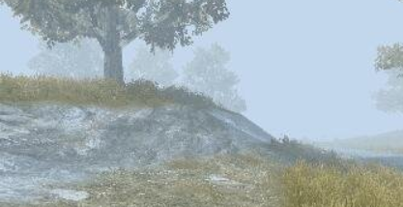
具体实现
附加功能
天空盒
粒子系统
模拟雨雪天气
通过关卡后模拟烟花
文字提示
时间、得分和通过关卡等文字信息的显示
光照模型的优化
障碍物UI的优化
用树木、草丛等代替箱子形象
不同的角色形象
随机选定本次的角色形象

Slide 7
成果展示
Work In Progress

Slide 8
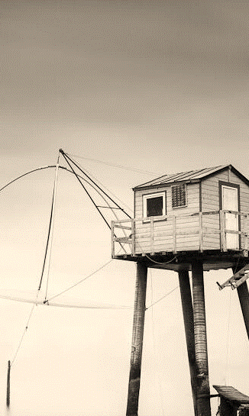
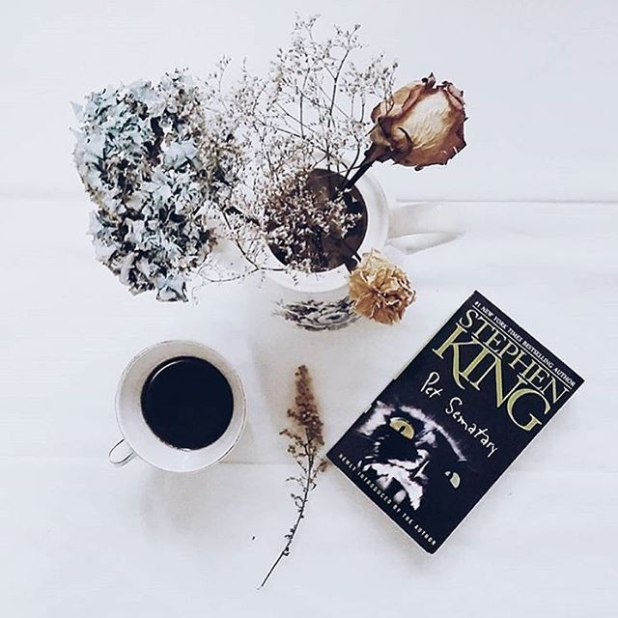
THANK
YOU

